Slide 1
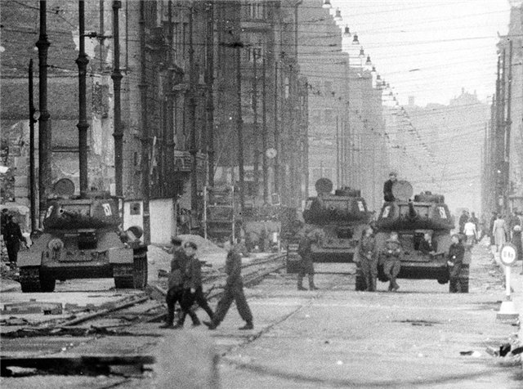
Берлинский кризис
1953 года

Slide 2
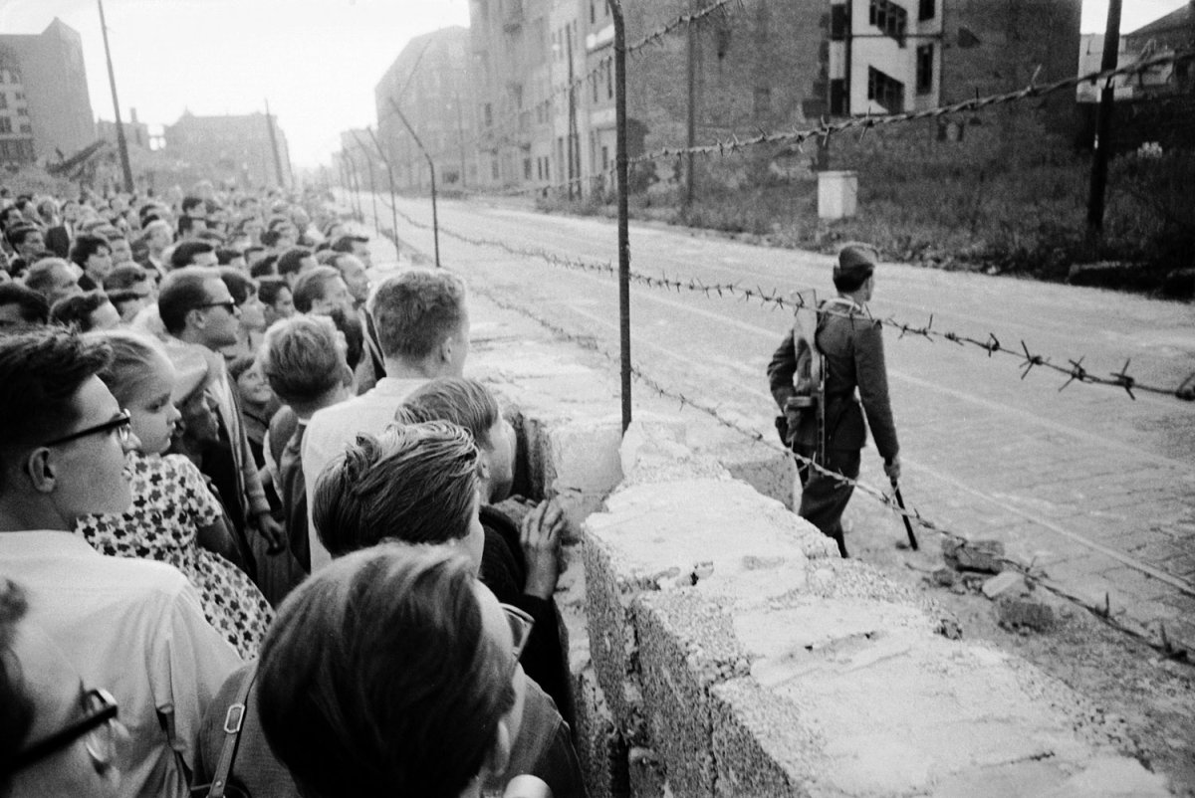
Берлинский кризис июня 1953 г. (широко известно как «Берлинское восстание»; в Германии — как «Народное восстание 17 июня») — массовые антиправительственные народные выступления в ГДР 16-17 июня 1953 г.

Slide 3
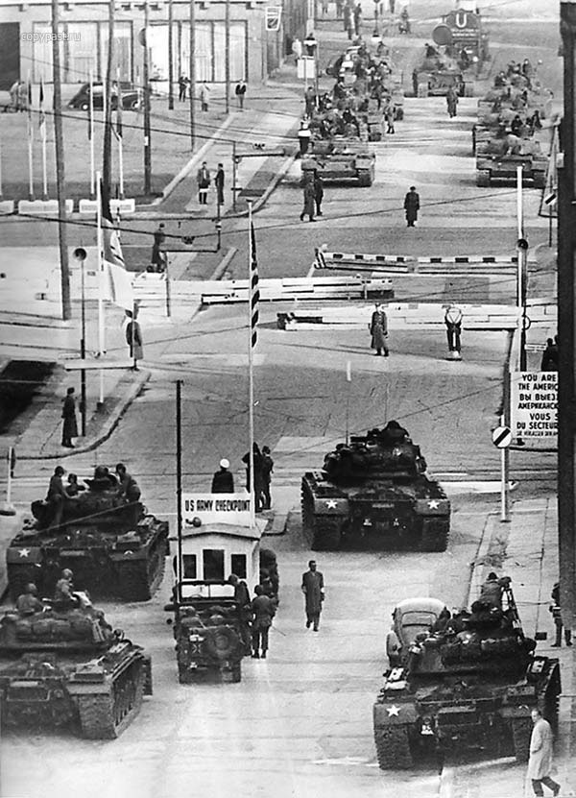
Причины и предпосылки кризиса
«Планомерное строительство социализма»(усиление роли полиции и государственной безопасности, форсированной коллективизации, мер против мелких собственников и частной торговли, массовой национализации предприятий, развития тяжелой промышленности в ущерб другим отраслям)
Повышение норм выработки(принятие решения ЦК СЕПГ поднять нормы выработки для рабочих в целях борьбы с экономическими трудностями. Еще одним источником недовольства было повышение цен на мармелад «мармеладный бунт»)

Slide 4
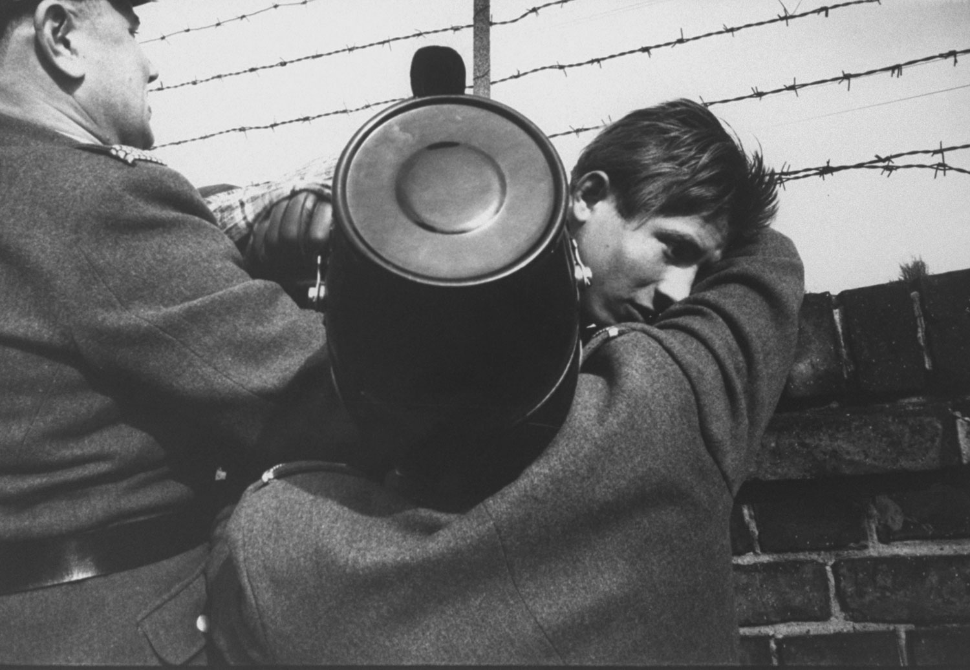
Кризис. Начало забастовки
После того, как рабочие получили зарплату и обнаружили в ней вычеты, как за недоработку — началось брожение. В пятницу 12 июня среди рабочих крупной берлинской стройки (больницы Фридрихсхайн) возникла идея объявить забастовку. Её назначили на понедельник 15 июня. Утром строители Фридрихсхайн отказались выйти на работу и на общем собрании потребовали отмены повышенных норм.

Slide 5
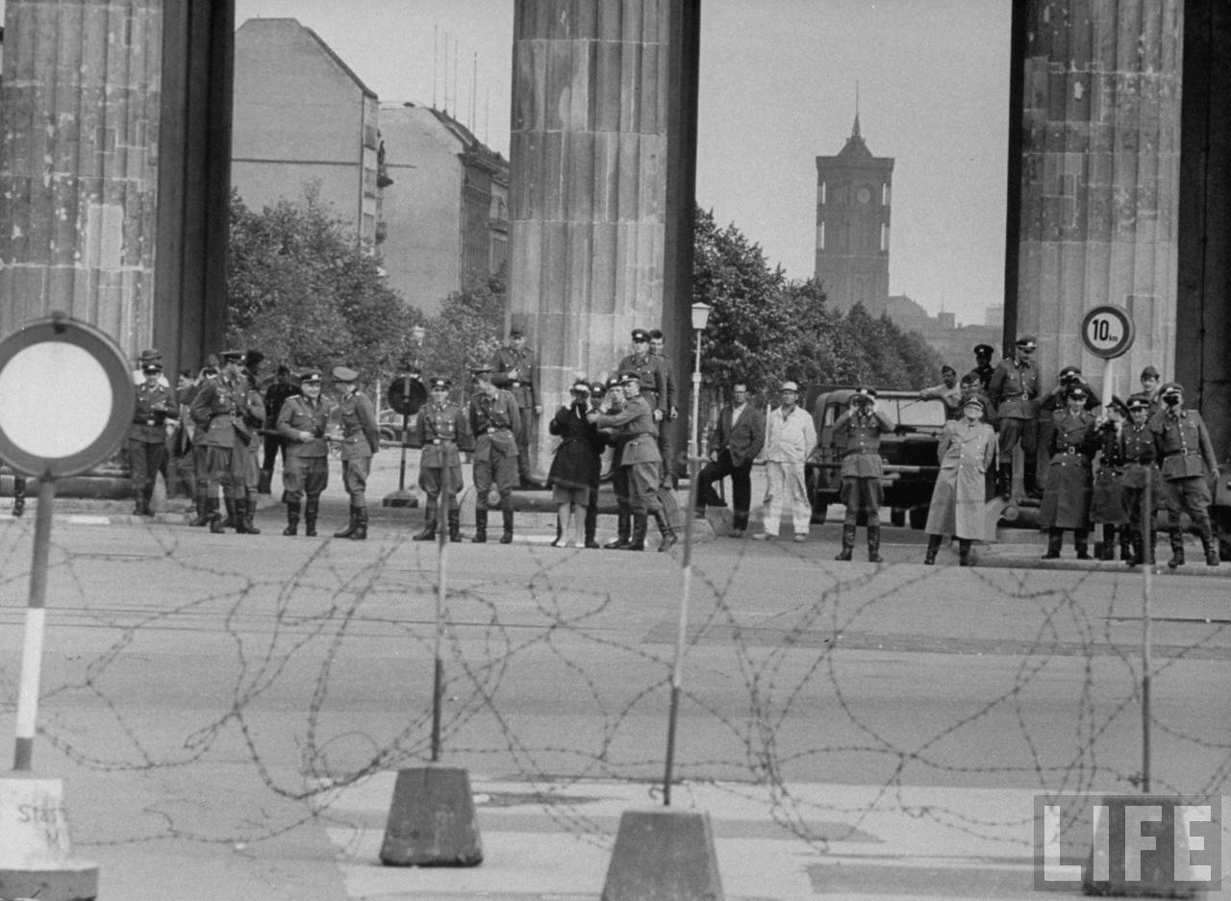
События 16 июня
Утром 16 июня среди рабочих распространился слух, что полиция занимает больницу Фридрихсхайн. После этого около 100 строителей двинулись, чтобы «освободить» своих коллег. Оттуда демонстранты двинулись к Дому министерств. Они требовали, снижения цен и роспуска народной армии. Начался митинг. Для успокоения толпы были направлены автомобили с громкоговорителями, но демонстрантам удалось овладеть одним из этих и с помощью его распространять собственные призывы.

Slide 6
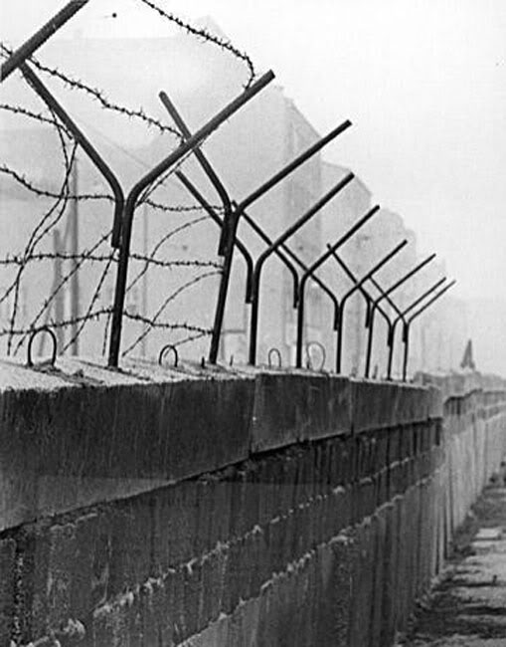
Требования сводились к четырем пунктам:
Восстановление старых норм зарплаты.
Немедленное снижение цен основные продукты.
Свободные и тайные выборы.
Амнистия забастовщиков и ораторов.

Slide 7
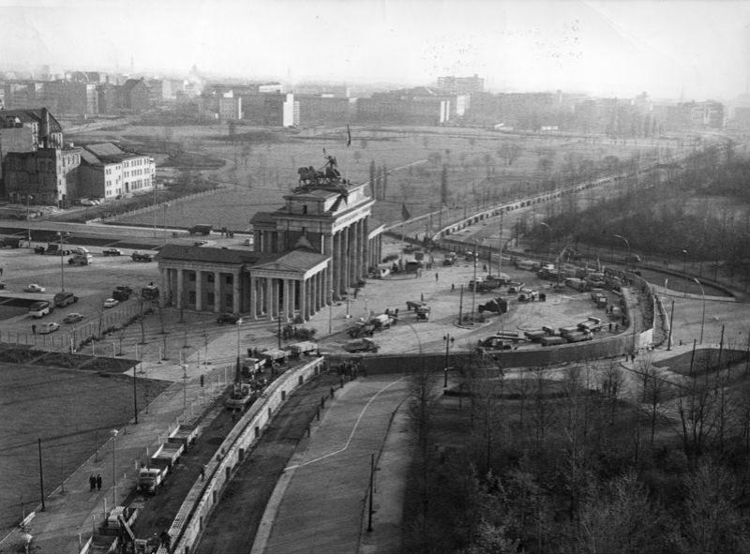
События 17 июня
Утром 17 июня в Берлине забастовка была уже всеобщей. Численность манифестантов в городе достигла 150.000 человек. Толпа громила полицейские участки, здания партийных и государственных органов и газетные киоски. Участники волнений уничтожали символы коммунистической власти — флаги, плакаты, портреты. Город фактически оказался в руках участников волнений. Была послана телеграмма с требованием «формирования временного правительства, составленного из революционных рабочих».

Slide 8
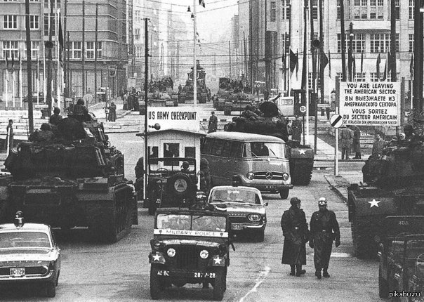
Подавление волнений
Правительство ГДР обратилось к СССР за вооруженной поддержкой. Около полудня 17 июня против протестующих, были двинуты полиция и советские танки. Демонстранты кидали в танки камнями и пытались повреждать у них радиоантенны. Толпа не расходилась, и советские войска открыли огонь. В 13-00 было объявлено чрезвычайное положение. Столкновения между советскими войсками и участниками волнений и стрельба продолжались до 19-00. На следующее утро вновь были попытки демонстраций, но они жёстко пресекались.

Slide 9
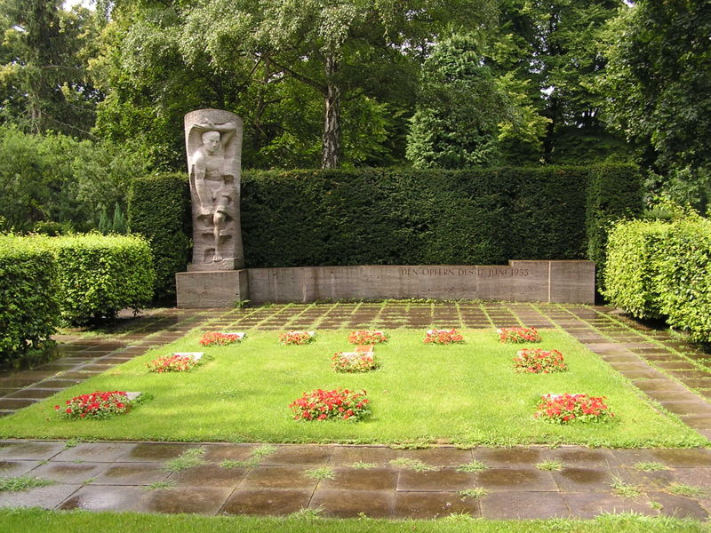
Итоги и последствия. Жертвы
Согласно минимальным подсчетам, погибло 55 человек 16 июня.
Ранено 46 полицейских.
Всего было арестовано около 20 тысяч человек.
Число жертв на Западе сильно преувеличивалось — называлась например цифра 507 убитых.
Братская могила и музей 11 погибших берлинцев на кладбище-колумбарии Зеештрассе
Общий материальный ущерб составил 500.000 марок.

Slide 10
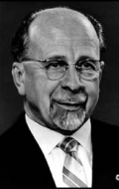
Последствия
Кризис позволил Ульбрихту провести чистку партии от своих противников, обвинённых в пассивности и социал-демократическом уклоне.
21 июня было отменено объявленное было восстановление старых норм выработки; в октябре цены были повышены на 10-25 %.
Непосредственным последствием кризиса было также прекращение в 1954 году режима оккупации и обретение ГДР суверенитета.
Ва́льтер У́льбрихт

Slide 11
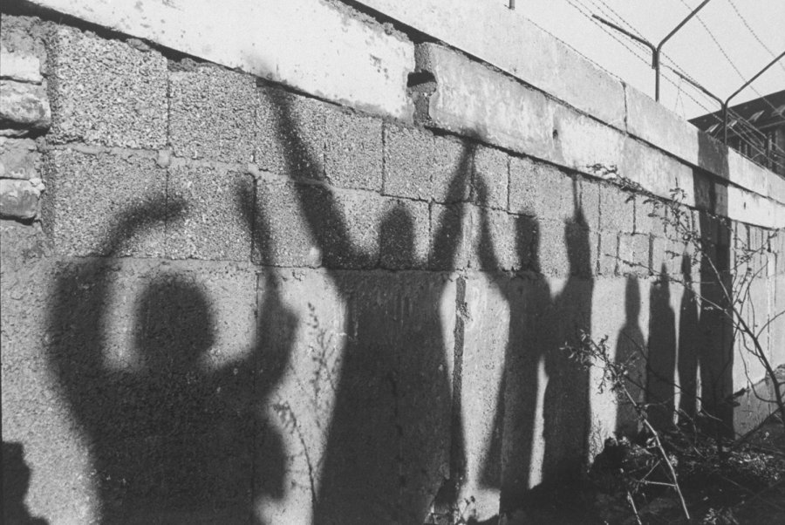
Память о событиях
День 17 июня был объявлен в ФРГ национальным праздником — Днем немецкого единства.
В 1990 г. праздник был перенесен на 3 октября — дату объединения.
В Берлине, как указывалось, вскоре после событий был поставлен памятник предполагаемым советским жертвам, а отрезок улицы Унтер-ден-Линден от Бранденбургских ворот до Кайзер-дамм получил название «Улица 17 июня».

